Slide 1

Föräldramöte P-05
2018-03-12

Slide 2
Hur vill vi att P05 skall fungera?
Truppen
Träningar framöver
Seriespel vår- och höstsäsong
Cuper
Ekonomi
Det här behöver vi er hjälp med under året
Övrigt

Slide 3
Hur vill vi att P05 skall fungera
Alla får vara med!
Vi kommer i tid till träningen.
Vi använder ett vårdat språk.
Vi uppträder schysst mot varandra, motståndarlag och domare.
Vi anmäler oss till träningar så ledarna vet hur många som kommer och kan planera övningar och upplägg efter det.
Vi anmäler oss till matcher och cuper så ledarna vet hur många som kommer och vid behov kan ringa in spelare från P-06.
Vi byter om tillsammans innan och efter träning. Alla har med sig duschartiklar. Detta vill vi att det är en del av träningen.
Vi byter om tillsammans innan och efter match. Alla har med sig duschartiklar. Detta är en del av matchen.
Alla som har barn i laget är med och bidrar till föreningslivet. En kan inte göra allt, men tillsammans kan vi göra mycket.

Slide 4
Truppen
39 spelare
  12 st slutat under höst/vinter
5 ledare (Cissi, Stefan, Maria slutat)
  Tobias Andersson
  Fredrik Abrahamsson
  Rickard Wirdelius
  Daniel Holst (ny sedan i höstas)
  Stefan Gustavsson (ny sedan 1 vecka..)

Slide 5
Träningar framöver
Upplägg på träningar är anpassat utifrån Hallands fotbollsförbund och som vår ungdomssektion där vi skall försöka
nivåanpassa för hur långt man kommit i den individuella utvecklingen
Alla tränare har gått grundläggande utbildningar samt ”grönt-kort” och vidareutveckling erbjuds
Alla tränare har fått plocka ut personliga intyg från belastningsregistret från Polisen
Separat målvaktsträning med Freddie Roth
Mars-april månad kör vi på enligt följande
  Tisdagar, 19:00-20:30 (konstgräs)
  Torsdagar, 19:15-21:00 (löpning 30 min/konstgräs 1 h) jämna veckor
  Fredagar, 18:15-20:00 (löpning 30 min/konstgräs 1 h) ojämna veckor
Nya tider kommer i maj då vi går på gräs
  Tisdagar kl. 18-20 (prel)
  Torsdagar kl. 18-20 (prel)
Möjlighet till extra träning med P04 och P06

Slide 6
Träningsmatcher framöver
Mars
24/3 Träningsmatch hemma mot Frölunda, 1 lag kl. 15:15-17:30
April
15/4 Prel. träningsmatcher hemma, 2 lag kl. 12:00-14:00
22/4 Träningsmatcher hemma mot Onsala 2 lag kl. 12:00-14:00
29/4 Träningsmatcher borta mot Åsa, 2 lag kl. 11-14

Slide 7
Seriespel
9 mot 9
Tre lag – Ett lag i Hallandsserien samt två lag i den geografiskt indelad serien
Vår/höst (nivåanpassad efter resultat vårspel i Hallandsserien, omlottning i geografiska)
Vi kommer mixa våra lag
Fortsätta testa att spela på olika positioner
Registrering av alla spelare, måste skickas in innan 1:a match
Uttagningar sker löpande 70 % träningsnärvaro = garanterad match
Träningsstatistik räknas from 9/4

Slide 8
Seriespel
Halland | Geografiskt (Grupp 1) | Geografiskt (Grupp 2)
Apel 99 | Onsala BK | Onsala BK2
Varbergs BOIS | Kullavik IF2 | Kullavik IF 3
Kungsbacka IF | Kungsbacka IF | Värö U
Tölö IF | Särö IK | Frillesås FF
Åsa IF | SRG | IFK Fjärås
 |  | Kungsbacka IF 2

Slide 9
Cuper & aktiviteter
Februarispelen, futsal 2 lag i Kungälv) 18/2
XL-Bygg Cup, futsal 2 lag i Ulricehamn 4/3
Fässberg, Träningscup, Mölndal 17-18/3
KIF-dagen 16/6
Sommarfotbollskola 18-21/6
Skadevi Cup, 2 lag, 9-manna 29/6-1/7
Gothia Cup, 2 lag, 11-manna 16-21/7
Minst 1 cup under hösten
Min 50% deltagande på träningar för att få delta i cupspel
Träningsstatistik räknas from 9/4

Slide 10
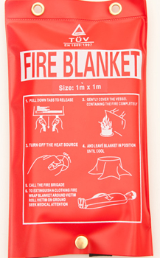
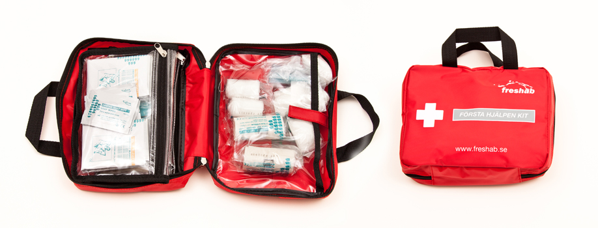

Ekonomi
Medlemsavgift skickas via laget.se (mailutskick)
Egna lagkassan, ca. 25 tkr i kassan idag
Vi använder lagkassan till aktiviteter, mat, subventionera cupavgifter
Försäljningsaktiviteter för lagkassan samt föreningens kassa
  Säkerhetsprodukter (1/4-31/4)
  New Body (höst)

Slide 11
Det här behöver vi hjälp med
Aktivitet | Vad? | När? | Vem/Vilka
Två Föräldrarepresentanter | Hjälpa till med resten av föräldrarna från barn- och ungdomslagen att planera sommarfotbollsskola, KIF-dagen samt avslutningen. | Ca 8 möten per år. Vi är redan igång med planeringen. | Anders Göransson + Malin
Gothia cup/arbetspass | Ansvarar för arbetsschema varav en har kontakt med kansliet. Alla föräldrar med deltagande killar kommer att få vara med och arbeta minst ett pass. | v. 29 | Martin Håland
KIF-dagen 10 personer | Kommer bestämmas inom kort | 16/6 | Henrik Berntsson, Patrik Floberg, Amir Doura
Sommarfotbollsskolan två pers/dag | Hjälpa till under veckan |  | Peter Olofsson, Robert Hilmersson
 | En vuxen ledare till varje lag varje dag | Hela dagar
Försäljningsaktiviteter | Försäljning av säkerhetsprodukter (Freshab) samt kläder (Newbody). Alla säljer | 1:a vår 2:a höst | Anna Levegård, Karin Nedholm
Aktiviteter för laget utanför fotbollen två personer | Bowling, grillkväll mm |  | Robert Levegård
Matchvärdar

Slide 12
Övrigt
Träningskläder, nya leverantör, Ravelli www.ravellisport.se
  Pröva kläder 15:e resp 22:e mars innan träning
Lagfotografering, prel.datum 22/4
Facebook – sluten sida för P05 som startades förra året
Sponsring

